Slide 1
«Природні електричні явища»
Блискавка – величезний електричний розряд, який відбувається між землею та хмарою, або між хмарами.

Slide 2
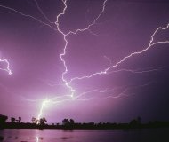
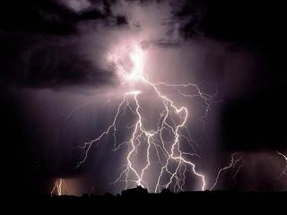
Довжина блискавки може бути до 50 км і струм розряду 10-12 тисяч Ампер, а напруга 150 млн. Вольт.

Slide 3
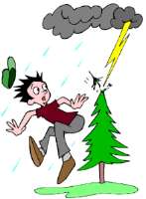
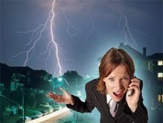
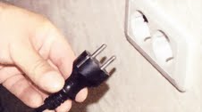
Правила безпеки під час грози.
-Не ховайся на пагорбах;
-У жодному разі не ховайся за високі дерева, особливо ті, що стоять окремо;
-Не стій поруч із металевими предметами;
-Присядь навпочіпки в суху яму, траншею при цьому ступні ніг повинні бути зведені спина зігнута, голова опущена на коліна, тіло повинно мати якомога менший контакт із землею;
-Можна сховатися в лісі під деревами – там найбезпечніше;
-Вимкни з електромережі телевізор, інші електроприлади.

Slide 4
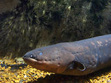
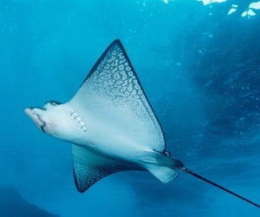
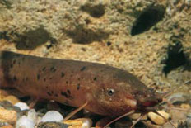
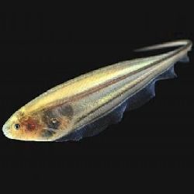
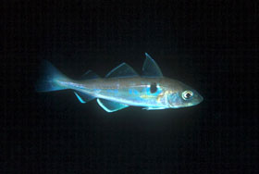
Існує близько 300 видів електричних риб, які мають електричні органи нападу, захисту та сигналізації.
Електричний вугор
Електричний сом
Електричний скат
Потужні розряди напругою
30 – 70 В здійснюють скати і 360 – 650 В – у вугрів. Такі розряди смертельні для мілких рибин та небезпечні для великих тварин та людини.

